Slide 1
Erörterungstermin
Immissionsschutzrechtliches Genehmigungsverfahren zur wesentlichen Änderung einer Anlage zum Halten oder zur Aufzucht von Hennen mit mehr als 40.000 Hennenplätzen auf den Flurnummern 942, 942/1, 942/2, 942/3, 942/4, 937, 939,938, 937/1, 936 der Gemarkung Kaltenbrunn durch Herrn Stefan Carl.

Slide 2
Tagesordnung
1. Eröffnung des Erörterungstermins durch die Verhandlungsleitung
2. Vorstellung der „Beteiligten“
3. Erläuterungen zum Erörterungstermin
4. Kurzvorstellung des Vorhabens/Verfahrensstand
5. Themenbezogene Erörterung von Privateinwendungen
6. Ende des Erörterungstermins

Slide 3
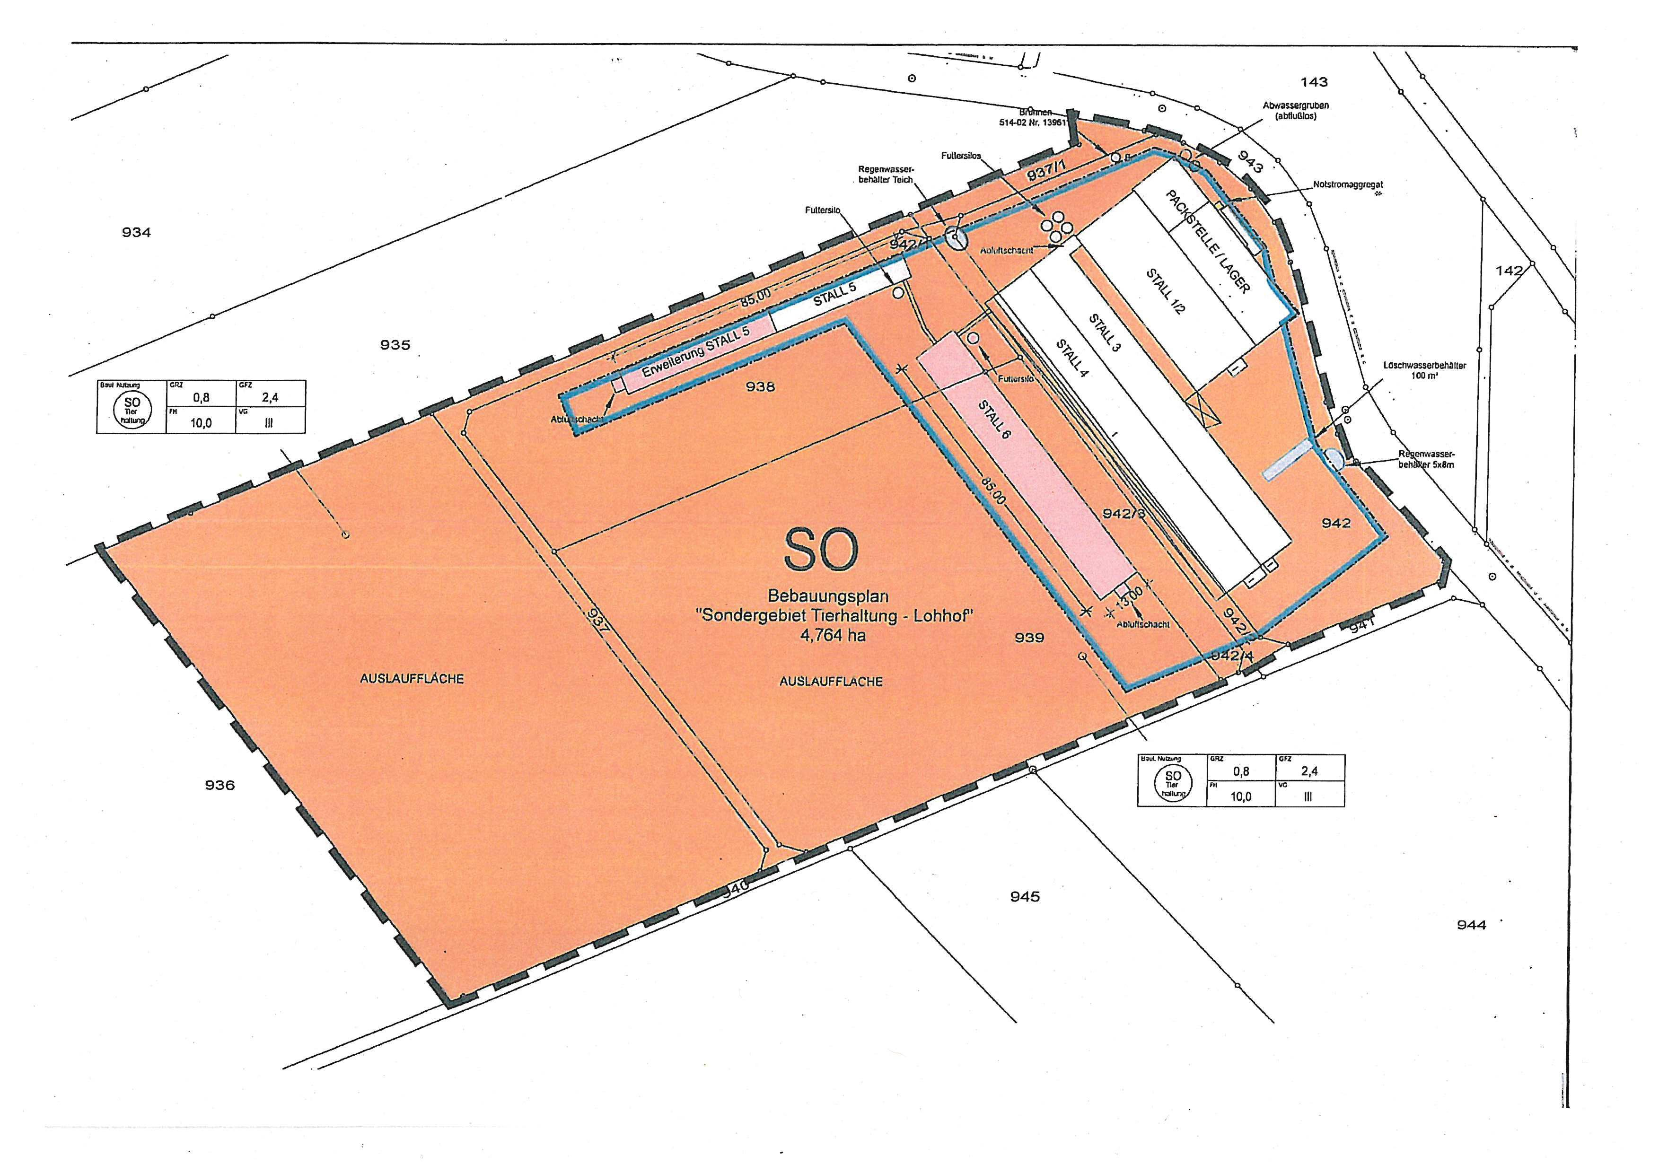

Slide 4
Tagesordnung
1. Eröffnung des Erörterungstermins durch die Verhandlungsleitung
2. Vorstellung der „Beteiligten“
3. Erläuterungen zum Erörterungstermin
4. Kurzvorstellung des Vorhabens/Verfahrensstand
5. Themenbezogene Erörterung von Privateinwendungen
6. Ende des Erörterungstermins

Slide 5
Themenbezogene Erörterung von Privateinwendungen
Immissionsschutz
Gesundheitsschutz
Veterinärrecht
Düngemittelrecht
Wasserrecht
Baurecht
Brandschutz
Naturschutz
Bodenschutz
Arbeitssicherheit
Grundrechte
Verfahren und Form
Sonstige Belange

Slide 6
Tagesordnung
1. Eröffnung des Erörterungstermins durch die Verhandlungsleitung
2. Vorstellung der „Beteiligten“
3. Erläuterungen zum Erörterungstermin
4. Themenbezogene Erörterung von Privateinwendungen
5. Ende des Erörterungstermins

